Slide 1
6ο μάθημα- Πολιτική Επικοινωνία- ‘’Η επικοινωνία σε επίπεδο κυβέρνησης- political spinning’’
Δρ. Παναγιώτης ΠΑΣΧΑΛΙΔΗΣ
Τμήμα Πολιτικής Επιστήμης
Κομοτηνή, Δημοκρίτειο Πανεπιστήμιο Θράκης
Email: panagiotispaschalidis314@gmail.com
Τηλέφωνο Επικοινωνίας: 6981005323

Slide 2
6ο Μάθημα- Πολιτική Επικοινωνία
Ο σκοπός της έκτης ενότητας είναι να βοηθήσει στην κατανόηση των παραγόντων (προσώπων και θεσμών) που μετέχουν στη διαδικασία της επικοινωνίας σε επίπεδο κυβέρνησης. Πιο συγκεκριμένα, θα μελετήσουμε τις στρατηγικές, την προώθηση αφηγημάτων και τη διαχείριση κρίσεων.
Δεν υπάρχει αμφιβολία ότι η επικοινωνία δεν είναι απλά ένα εργαλείο ενημέρωσης ή πειθούς στα χέρια μιας κυβέρνησης. Είναι ένας τρόπος άσκησης πολιτικής, είναι μια πολιτική πρακτική.
Έχει πολύ μεγάλη σημασία να δούμε τη σχέση κυβέρνησης με τα ΜΜΕ (ιδιαίτερα μέσα από τα εργαλεία του πολιτικού spin) αλλά και γενικότερα την επίπτωση που έχει αυτή η λογική επικοινωνίας στις στάσεις των πολιτών (π.χ. κρίση εμπιστοσύνης σε ΜΜΕ, κυβέρνηση, κόμματα, δυσπιστία, κυνισμός)

Slide 3
6ο Μάθημα- Πολιτική Επικοινωνία
Γενική διαπίστωση:
Σε ιδανικό επίπεδο, η επικοινωνία σε επίπεδο κυβέρνησης, πολιτικής και κομματικής αντιπαράθεσης, δημόσιου διαλόγου με συμμετοχή της κοινωνίας των πολιτών αλλά και φυσικά η λειτουργία των ΜΜΕ (φύλακες της διαφάνειας και της δημοκρατίας μέσω της ενημέρωσης), πρέπει να συντείνουν στο να υπάρχουν καλά ενημερωμένοι πολίτες προς όφελος της κοινοβουλευτικής δημοκρατίας.
Ωστόσο, φαινόμενα όπως η μεσοποίηση της πολιτικής (mediatization) και η πολιτικοποίηση των μέσων (politicization of media) και γενικότερα το πολιτικό spin (εργαλειοποίηση της επικοινωνίας για πολιτικούς σκοπούς, έμφαση στις δημόσιες σχέσεις…) έχουν διαβρώσει την εμπιστοσύνη και γενικά την πίστη ότι ο δημόσιος λόγος επιζητά το κοινό καλό.

Slide 4
6ο Μάθημα- Πολιτική Επικοινωνία
Γενική διαπίστωση:
Δεν υπάρχει αμφιβολία ότι καταλυτικός παράγοντας για αυτή την εξέλιξη είναι η στρατηγική θεώρηση της δημόσιας επικοινωνίας από την πλευρά της κυβέρνησης.
Για μια κυβέρνηση, υπάρχει διαρκώς η προσπάθεια να επηρεάσει τα ΜΜΕ και να αυξήσει τον έλεγχο στη δημόσια επικοινωνία. Θέλει να ελέγξει τα γενικά πολιτικά αφηγηματα αλλά και τα αφηγήματα των επιμέρους πολιτικών. (αυτά τα δύο συνδέονται)
Υπάρχει ένα πλήθος δομών και στελεχών που βρίσκονται σε διαρκή αλληλεπίδραση με ΜΜΕ και δημοσιογράφους. Πολλές φορές αυτό που είναι ωφέλιμο για μια κυβέρνηση, διαβρώνει το κλίμα εμπιστοσύνης στη δημόσια σφαίρα.

Slide 5
6ο Μάθημα- Πολιτική Επικοινωνία
Γενική διαπίστωση:
Συχνά, η προσπάθεια μιας κυβέρνησης να ελέγξει τα αφηγήματα γίνεται πιο εύκολα αντιληπτή σε στιγμές κρίσης (π.χ. πόλεμος ΗΠΑ- Ηνωμένου Βασιλείου στο Ιράκ το 2003, η κρίση μετά το Brexit- 2016-2019, η περίοδος των μνημονίων στην Ελλάδα- 2010-2018)
Φυσικά, σε τέτοιες στιγμές, κάθε κυβέρνηση επιδιώκει την επικράτηση των ερμηνειών της αλλά μέσω της συναίνεσης, της πειθούς και των επιχειρημάτων.
Μια κυβέρνηση δε θα ενδιαφερθεί για το αν η στρατηγική της βλάπτει την ουδετερότητα και την αμεροληψία των ΜΜΕ. Θεωρητικά και πρακτικά αυτό είναι ζήτημα της αυτορρύθμισης των ίδιων των ΜΜΕ.

Slide 6
6ο Μάθημα- Πολιτική Επικοινωνία
Βασικές αρχές λειτουργίας της επικοινωνίας σε επίπεδο κυβέρνησης
(Government Communications Service)
Σύμφωνα με τον Wilson (1998), η κάθε κυβέρνηση θα πρέπει να “επικοινωνεί τις πολιτικές της γύρω από τα διάφορα θέματα αλλά και γενικότερα να ενημερώνει σχετικά με αυτά με τέτοιο τρόπο ώστε οι πολίτες να τα καταλαβαίνουν με απώτερο σκοπό την ομαλή διεξαγωγή δημόσιας συζήτησης αλλά και την διαμόρφωση γνώμης για την εκλογική διαδικασία”
Είναι σίγουρα μια ασαφής διατύπωση. Ωστόσο, σε χώρες όπως το Ηνωμένο Βασίλειο υπάρχει η πρόνοια ότι η κυβέρνηση θα πρέπει να παρέχει “έγκυρη, αξιόπιστη, ειλικρινή πληροφόρηση για τα διάφορα θέματα ανά πάσα στιγμή” (House of Lords Communications Committee, 2008)

Slide 7
6ο Μάθημα- Πολιτική Επικοινωνία
Βασικές αρχές λειτουργίας της επικοινωνίας σε επίπεδο κυβέρνησης
(Government Communications Service)
Σε κάθε περίπτωση, υπάρχουν τρεις παράγοντες που πραγματώνουν την επικοινωνία αυτής της μορφής.
i) εκλεγμένα πολιτικά πρόσωπα (π.χ. υπουργοί, υφυπουργοί)
ii) ειδικοί σύμβουλοι (π.χ. σύμβουλοι επικοινωνίας, δημοσίων σχέσεων αλλά και γραφείο τύπου και επικοινωνίας)
iii) αξιωματούχοι και υπάλληλοι της διοίκησης (π.χ. προϊστάμενοι τομέων πολιτικής)

Slide 8
6ο Μάθημα- Πολιτική Επικοινωνία
Βασικές αρχές λειτουργίας της επικοινωνίας σε επίπεδο κυβέρνησης
(Government Communications Service)
Μάλιστα, η σύγχρονη τάση είναι η επικοινωνία να είναι ακόμα περισσότερο προσανατολισμένη στους πολίτες ή και σε ειδικότερα κοινά με τρόπο ώστε να παρέχει ευκαιρία για ένα συνεχή διάλογο. (π.χ. η αντιμετώπιση του κοινού ως ‘’πελάτη’’ με όρους marketing. (citizen as client). Αυτό ίσως είναι ευκολότερο για τομείς πολιτικής όπως η παροχή υπηρεσιών.
Αυτό, πολλές φορές αποτελεί μια ευχή. Πολύ συχνά, η επικοινωνία με το κοινό δεν είναι αμφίδρομη. Είναι κάθετη (top- down), επιλεκτική (selective) και απλά ενημερωτική (informative) όχι αναλυτική και ερμηνευτική.
Η εμπειρία, δείχνει πως είναι πολύ δύσκολη η εφαρμογή ενός μοντέλου επικοινωνίας με βάση αρχές και ιδανικά όπως η ουδετερότητα.

Slide 9
6ο Μάθημα- Πολιτική Επικοινωνία
Βασικές αρχές λειτουργίας της επικοινωνίας σε επίπεδο κυβέρνησης
Η αντίστιξη ανάμεσα σε θεωρία και πράξη (το παράδειγμα του Ηνωμένου Βασιλείου) Αρχές vs λειτουργίες κυβερνητικής επικοινωνίας (Garland, 2021)
7 αρχές καλής κυβερνητικής επικοινωνίας (2004) | 6 οδηγίες κυβερνητικής επικοινωνίας (2013)
1. Διαφάνεια, όχι μυστικότητα | 1.Πληροφόρηση κυρίως σύμφωνα με όλα τα νομικά και θεσμικά προαπαιτούμενα
2.Απευθείας επικοινωνία με κοινό, όχι διαμεσολάβηση | 2.Έμφαση στο να κατανοήσει το κοινό το πρόγραμμα και τις πολιτικές της κυβέρνησης
3.Προσαρμογή στις επιδιώξεις του κοινού | 3.Έμφαση στον επηρεασμό των στάσεων και των αντιλήψεων του κοινού
4.Θετική παρουσίαση της κυβέρνησης, άλλα όχι παραπλάνηση, αλλά όχι spin (χειραγώγηση) | 4.Βελτίωση της φήμης και της εικόνας της χώρας
5.Πλουραλισμός στη χρήση πηγών πληροφόρησης, όχι μόνο τα επίσημα | 5.Επιδίωξη της βελτίωσης της λειτουργίας των υπηρεσιών
6.Συντονισμός ανάμεσα σε διαφορετικές υπηρεσίες | 6.Πληροφόρηση του κοινού σε στιγμές κρίσης
7.Πολιτική ουδετερότητα, όχι ανάμειξη κυβερνητικής και κομματικής σκοπιμότητας

Slide 10
6ο Μάθημα- Πολιτική Επικοινωνία
Βασικές αρχές λειτουργίας της επικοινωνίας σε επίπεδο κυβέρνησης
(Government Communications Service)
Η εμπειρία δείχνει ότι στις περισσότερες χώρες (στα πλαίσια της φιλελεύθερης κοινοβουλευτικής δημοκρατίας) το μοντέλο κυβερνητικής επικοινωνίας έχει ως πυξίδα την προώθηση και την εμπέδωση του κυβερνητικού αφηγήματος για τα θέματα.
Ο στόχος είναι η στρατηγική επικοινωνία: να υπάρχει ένα κυρίαρχο αφήγημα, να εδράζεται σε μια συλλογική ταυτότητα των υπηρεσιών που το παράγουν και να υποστηρίζεται με έμφαση σε όλα τα επίπεδα (κυβέρνηση, ελίτ, φορείς, ΜΜΕ, κοινό).

Slide 11
6ο Μάθημα- Πολιτική Επικοινωνία
Βασικές αρχές λειτουργίας της επικοινωνίας σε επίπεδο κυβέρνησης
Κατευθύνσεις για τη στρατηγική επικοινωνία σε κυβερνητικό επίπεδο που άπτονται και του political spin (χειραγώγηση επικοινωνίας)
i) χρήση αφηγήματος με στόχο τη συναισθηματική εμπλοκή και σύνδεση του κοινού
ii) χρήση χρήση του κατάλληλου περιεχομένου την κατάλληλη στιγμή για να μεγιστοποιηθεί το ενδιαφέρον
iii) δημιουργία περιεχομένου το οποίο θα θέλουν οι πολίτες να μοιραστούν και να διαδώσουν
iv) αξιοποίηση των bloggers και των διαμορφωτών κοινής γνώμης για την καλλιέργεια εμπιστοσύνης με το κοινό
v) οικοδόμηση συναισθηματικών δεσμών με το κοινό
vi) προώθηση ενός ξεκάθαρου κυβερνητικού μηνύματος ούτως ώστε να είναι πιο εύκολο να ταυτιστεί το κοινό με αυτό.

Slide 12
6ο Μάθημα- Πολιτική Επικοινωνία
Βασικές αρχές λειτουργίας της επικοινωνίας σε επίπεδο κυβέρνησης
i) αφήγημα

Slide 13
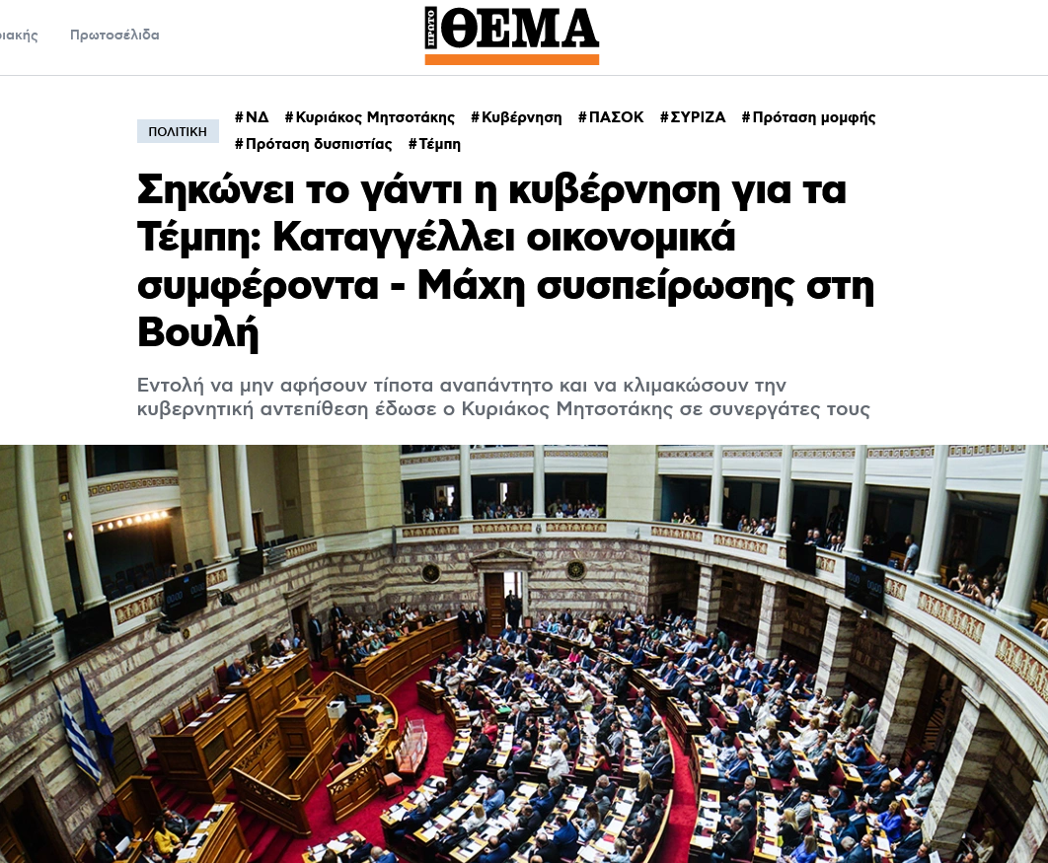
6ο Μάθημα- Πολιτική Επικοινωνία
Βασικές αρχές λειτουργίας της επικοινωνίας σε επίπεδο κυβέρνησης
ii) κατάλληλο περιεχόμενο την κατάλληλη στιγμή

Slide 14
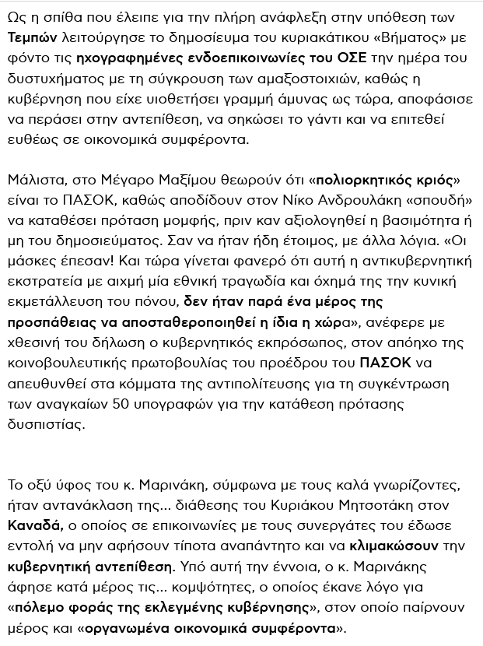
6ο Μάθημα- Πολιτική Επικοινωνία
Βασικές αρχές λειτουργίας της επικοινωνίας σε επίπεδο κυβέρνησης
iii) περιεχόμενο που θα θέλουν να μοιραστούν οι πολίτες

Slide 15
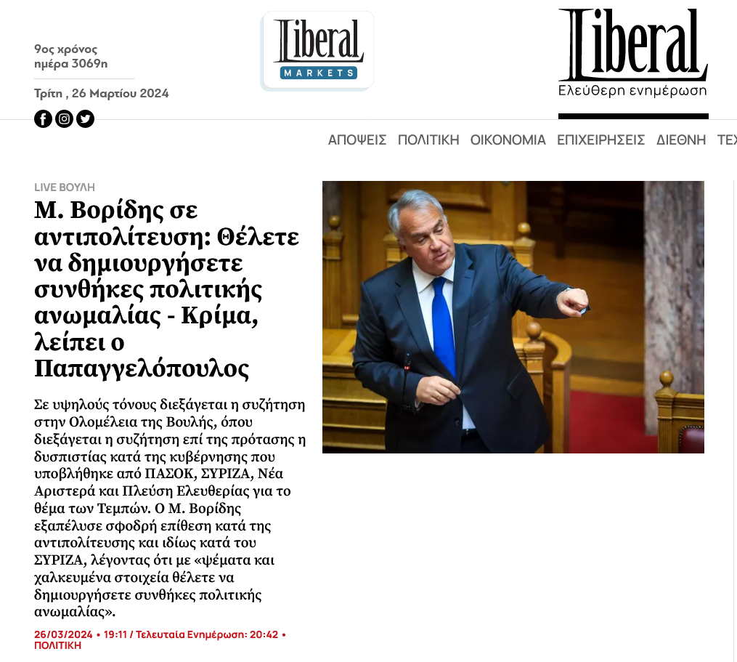
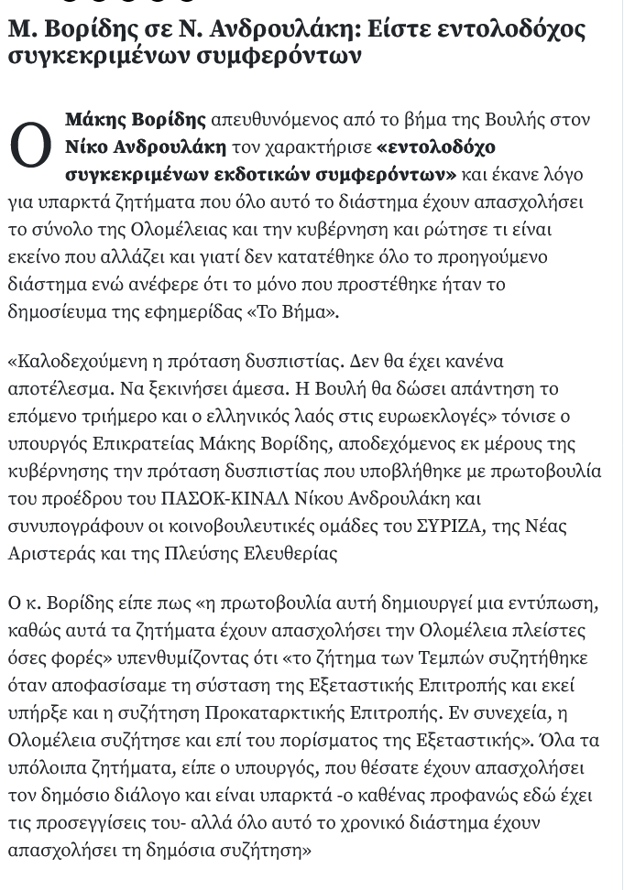
6ο Μάθημα- Πολιτική Επικοινωνία
Βασικές αρχές λειτουργίας της επικοινωνίας σε επίπεδο κυβέρνησης
iv) αξιοποίηση bloggers και διαμορφωτών κοινής γνώμης

Slide 16
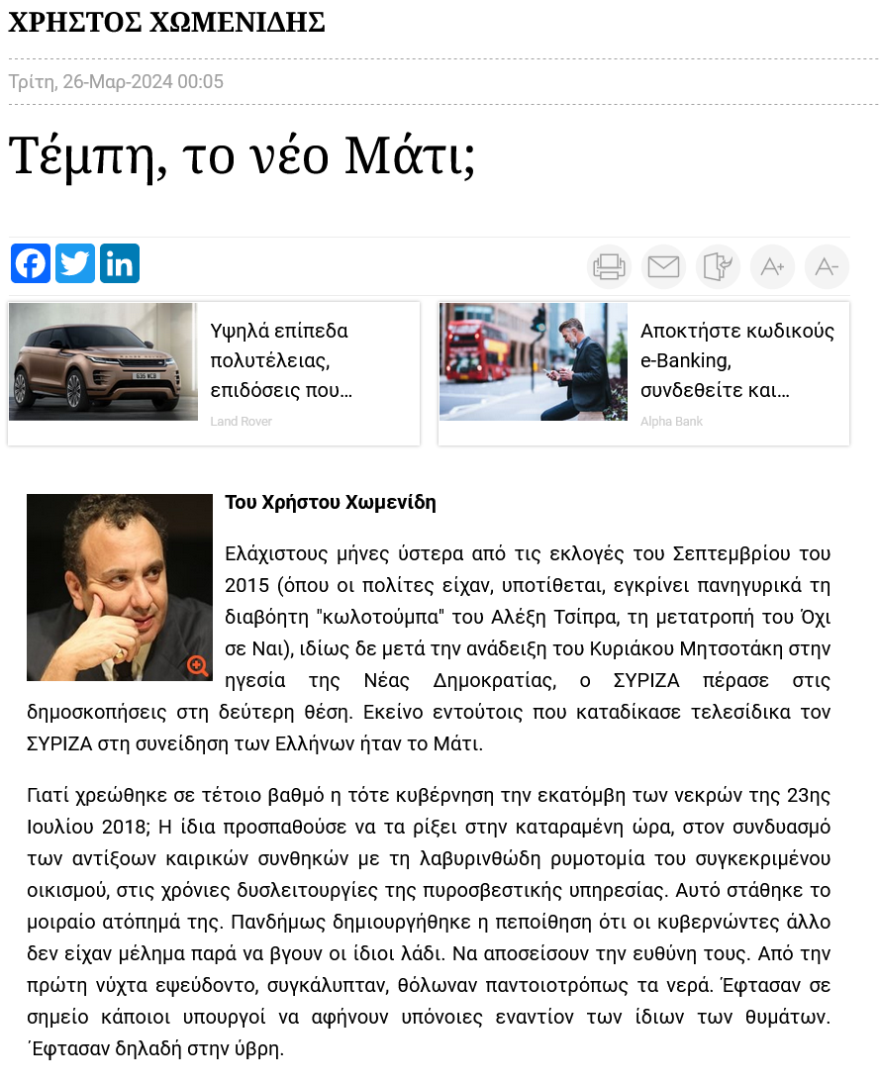
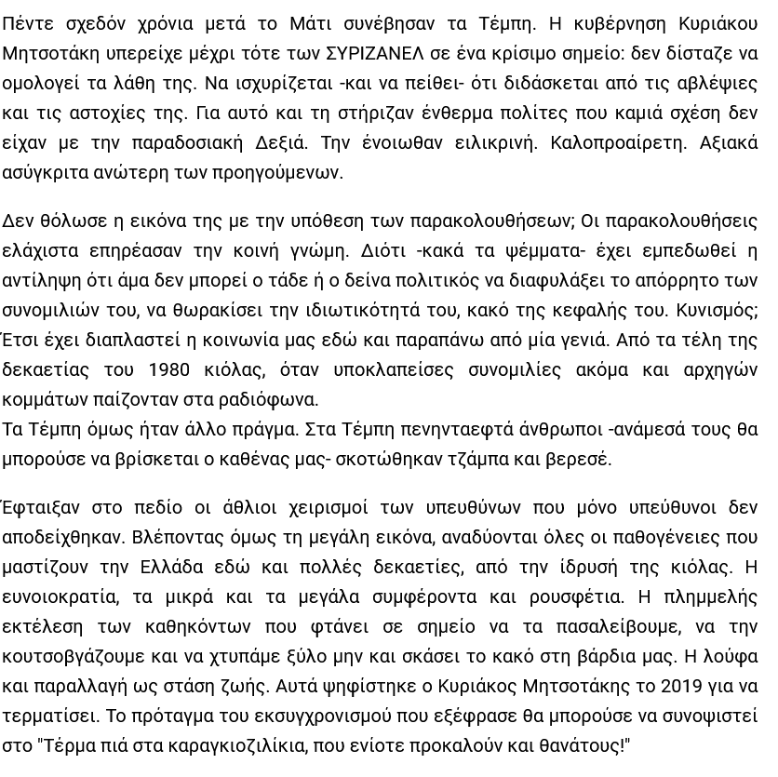
6ο Μάθημα- Πολιτική Επικοινωνία
Βασικές αρχές λειτουργίας της επικοινωνίας σε επίπεδο κυβέρνησης
v) συναισθηματικοί δεσμοί με κοινό και vi) ξεκάθαρο μήνυμα

Slide 17
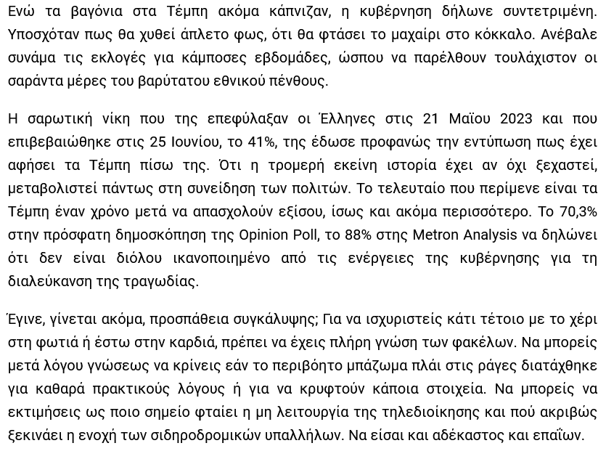
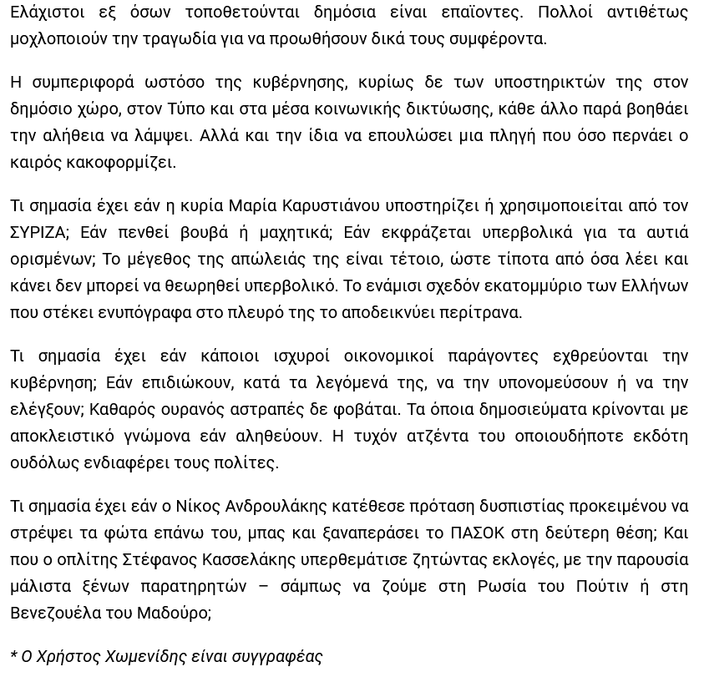
6ο Μάθημα- Πολιτική Επικοινωνία
Βασικές αρχές λειτουργίας της επικοινωνίας σε επίπεδο κυβέρνησης
v) συναισθηματικοί δεσμοί με κοινό και vi) ξεκάθαρο μήνυμα

Slide 18
6ο Μάθημα- Πολιτική Επικοινωνία
Βασικές αρχές λειτουργίας της επικοινωνίας σε επίπεδο κυβέρνησης
Τα χαρακτηριστικά του αφηγήματος στα πλαίσια του political spin
ο εύπλαστος χαρακτήρας και η ευέλικτη ερμηνεία της αλήθειας
χειραγώγηση των πληροφοριών με στόχο τη διατήρηση των σχέσεων εξουσίας και της κατάστασης των πραγμάτων που εξυπηρετεί την κυβέρνηση
το spin είναι μια αμφιλεγόμενη έννοια γιατί κυρίως το συνδέουμε με την αντιπαράθεση μεταξύ κομμάτων, την χειραγώγηση των ΜΜΕ, την εργαλειοποίηση των δημοσιογράφων και τη χαλαρή εφαρμογή ή ακόμα και την ακύρωση της δεοντολογίας
Μπορεί όμως και να χρησιμοποιηθεί για την προώθηση προοδευτικών και αναγκαίων μεταρρυθμίσεων που συνήθως προσκρούουν σε λαϊκιστικές προσεγγίσεις

Slide 19
6ο Μάθημα- Πολιτική Επικοινωνία
Βασικές αρχές λειτουργίας της επικοινωνίας σε επίπεδο κυβέρνησης
διάφοροι τύποι spin (Godlasky, 2022):
1. το στρατηγικό ψέμα (π.χ. ότι ο Ομπάμα είχε πλαστογραφήσει το πιστοποιητικό γέννησής του επειδή δεν είχε γεννηθεί στις ΗΠΑ)
2.η διαρροή, ειδικά όταν δίνουν οι πολιτικοί μια πληροφορία μόνο σε έναν δημοσιογράφο της επιλογής τους ή ακόμα και σε πολλούς δημοσιογράφους
3.η τιμωρία, όταν οι πολιτικοί αποκλείουν δημοσιογράφους που τους ασκούν κριτική ή γράφουν αρνητικά πράγματα για αυτούς από δραστηριότητές τους όπως συνεντεύξεις τύπου ή εκδηλώσεις
4.η στοχοποίηση, όταν ασκούν υπερβολική κριτική, σχεδόν εκφοβίζοντας δημοσιογράφους που τους καλύπτουν με αρνητικό τρόπο

Slide 20
6ο Μάθημα- Πολιτική Επικοινωνία
Βασικές αρχές λειτουργίας της επικοινωνίας σε επίπεδο κυβέρνησης
διάφοροι τύποι spin (Godlasky, 2022):
5.η διαρκής επανάληψη, με τρόπο καταχρηστικό, εμφατικό και επαναλητπικό σε ένα συγκεκριμένο μήνυμα, με στόχο να χειραγωγήσουν μια συζήτηση
6.το να κόβουν κάθε γέφυρα με τα ΜΜΕ, σε στιγμές που το επιλέγουν αυτοί, θεωρώντας ότι αυτό τους εξυπηρετεί (π.χ. να μη δίνουν συνεντεύξεις, να μην απαντούν στο τηλέφωνο)
7.όταν βρίσκονται υπό πίεση, να αποκαλύπτουν μόνο ένα στοιχείο ή διάσταση της αλήθειας, συνήθως το λιγότερο επιβαρυντικό

Slide 21
6ο Μάθημα- Πολιτική Επικοινωνία
Βασικές αρχές λειτουργίας της επικοινωνίας σε επίπεδο κυβέρνησης
διάφοροι τύποι spin (Godlasky, 2022):
8.η αποκάλυψη ή παραδοχή αρνητικών στοιχείων στο πλαίσιο μιας κατάστασης ή ενός θέματος με το οποίο δεν έχουν σχέση
9.η επιλογή να αποκαλύπτεις ή να παραδέχεσαι κάτι επιβαρυντικό από την πρώτη στιγμή με σκοπό να το ακυρώσεις σαν επιχείρημα από αντιπάλους και ΜΜΕ
10.αποπροσανατολισμός, όταν γίνεται η προσπάθεια να στραφεί η προσοχή σε άλλο θέμα (π.χ. σκάνδαλο, κρίση) και όχι σε αυτό που προκαλεί φθορά

Slide 22
6ο Μάθημα- Πολιτική Επικοινωνία
Βασικές αρχές λειτουργίας της επικοινωνίας σε επίπεδο κυβέρνησης
διάφοροι τύποι spin (Godlasky, 2022):
11.η διαρροή μιας πληροφορίας ή ιδέας (πολιτικής) που είναι αμφίσημη, με σκοπό να δοκιμαστεί πρόωρα και να μετρηθούν οι αντιδράσεις
12.η παροχή αρνητικών πληροφοριών για τους αντιπάλους (συνήθως αυτό γίνεται με διαρροές, διασπορά φημών)

